Slide 1
«Средневековый город. Ремесло в средневековом городе»

Slide 2
Причины возникновения и роста городов:
Отделение ремесла от сельского хозяйства
Увеличение крестьянского населения Европы
Рост объёмов производства и развитие торговли
Городская жизнь зачастую выгодно отличалась от деревенской и этим привлекала новых поселенцев
Потребность населения в защите

Slide 3
Места расположения городов:
на торговых путях
по берегам рек
вдоль важных дорог
на морском побережье
рядом с замком феодала или монастырём

Slide 4
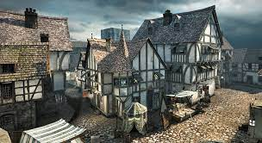
Внешний вид и планировка городов

Slide 5
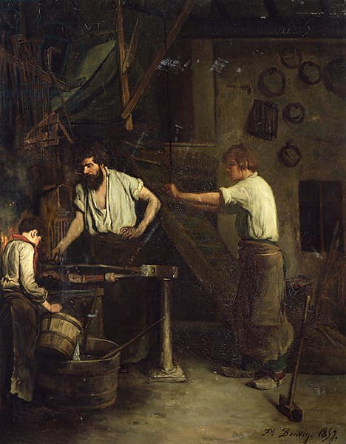
Население городов, борьба городов с сеньорами
Основное население средневековых городов составляли ремесленники.
Горожан называли бюргерами («бург» – нем. «крепость»).
Важный результат борьбы городов с сеньорами - освобождение горожан от зависимости сеньоров.
Средневековая пословица гласит: «Городской воздух делает человека свободным».

Slide 6
Мастерская городского ремесленника

Slide 7
Цехи – союзы ремесленников
Ремесленники одной специальности, проживавшие в одном городе, часто объединялись в союзы – цехи.
Были цехи ткачей, сапожников, каменщиков, плотников и много других.
На общем собрании принимали устав - правила, обязательные для всех членов цеха.
Во главе цеха стояли избираемые мастерами старшины.

Slide 8
Престижность ремесленных профессий
Не все профессии были одинаково престижными и не все цеха – одинаково богатыми.
Ступени иерархии профессий:
монетчики и ювелиры
мастера, работавшие с металлом, аптекари, портные, ткачи
гончары, строители, сапожники, кузнецы
«грязные» ремесла (кожевенники)

Slide 9
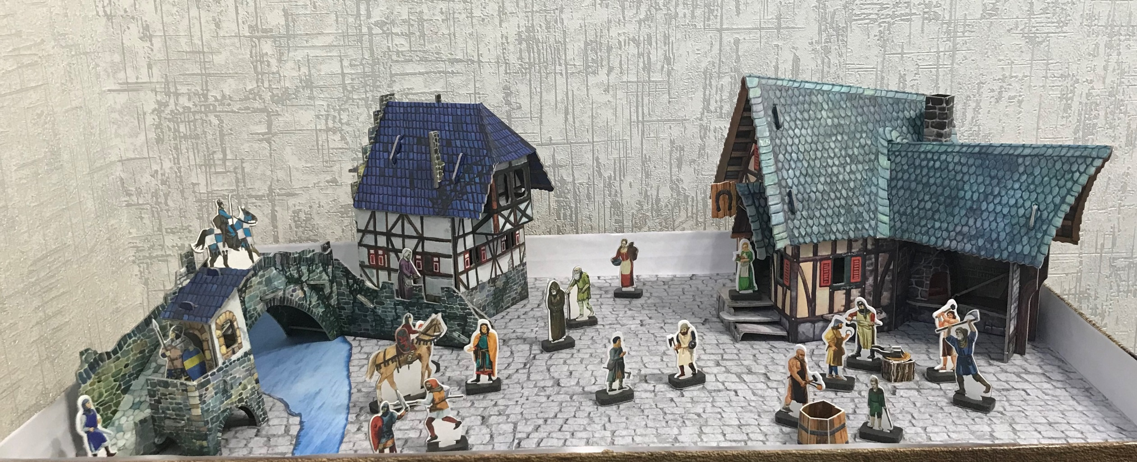
Создание макета средневекового города

Slide 10
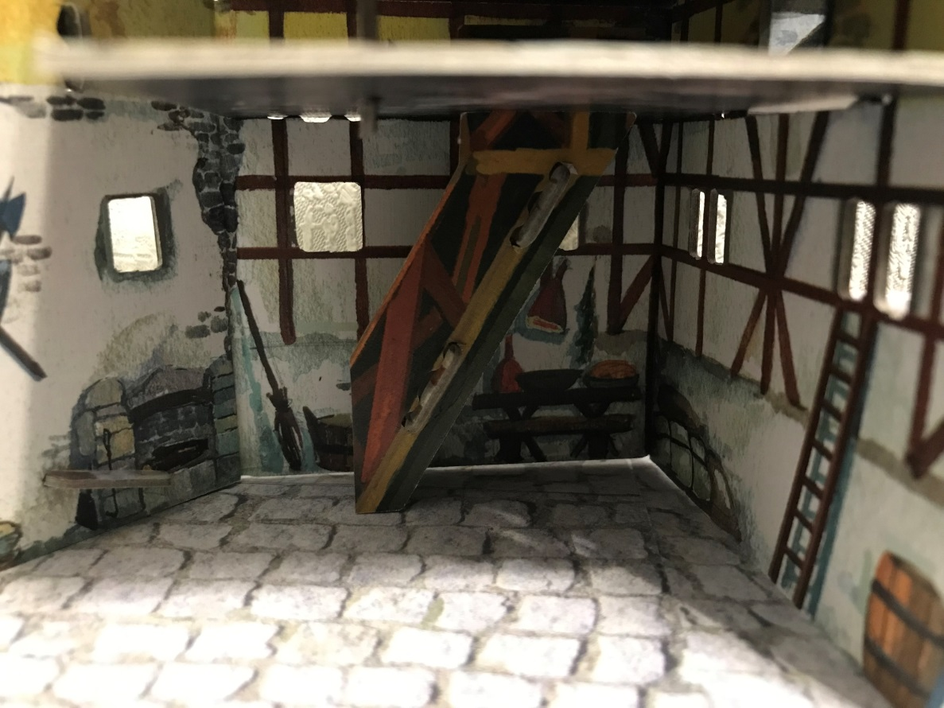
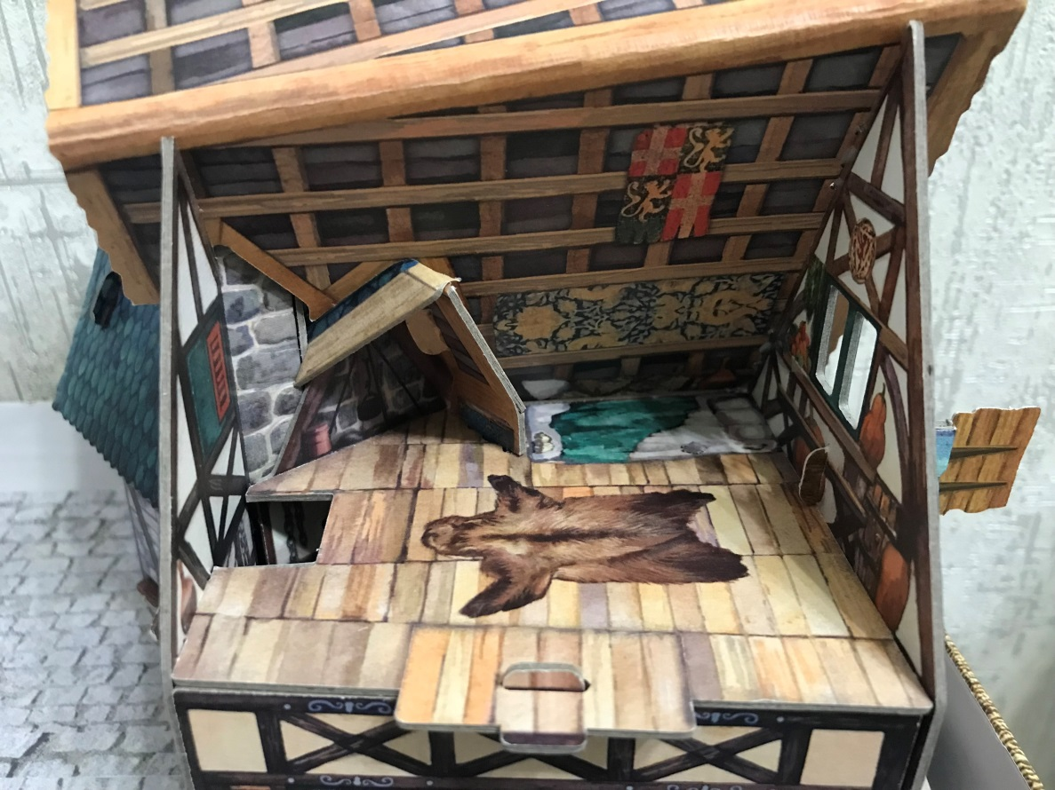
Внутренне убранство дома

Slide 11
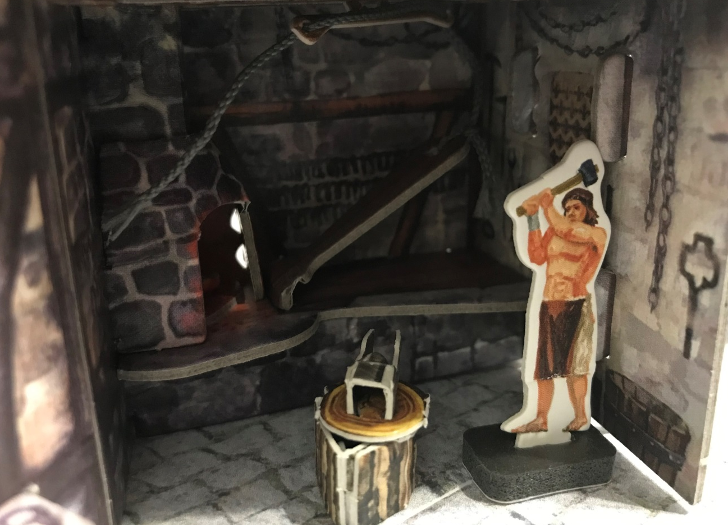
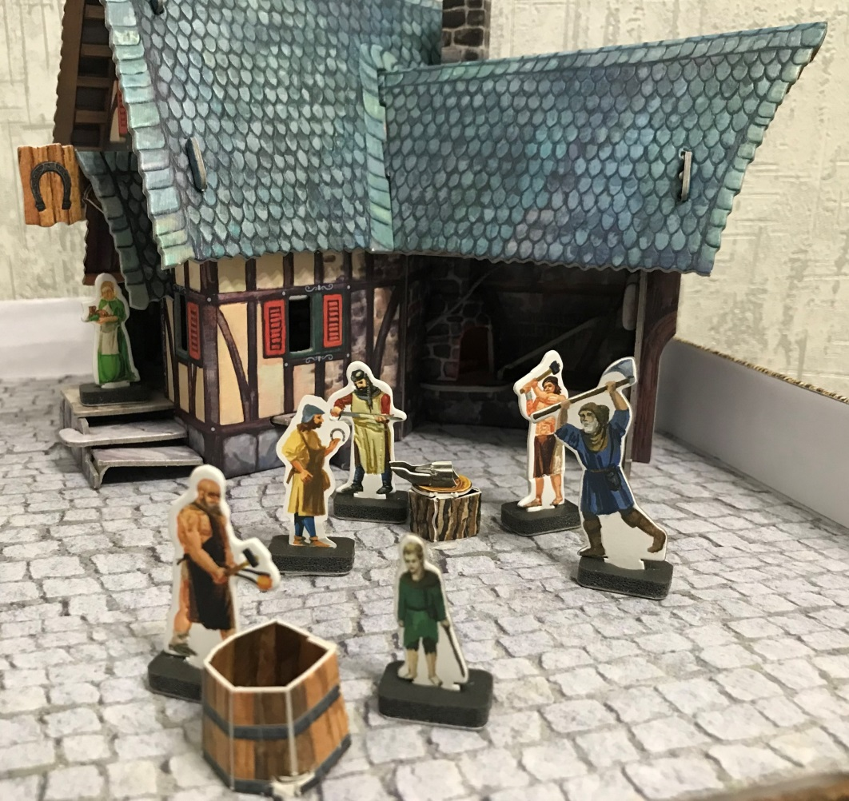
Кузнечная мастерская

Slide 12
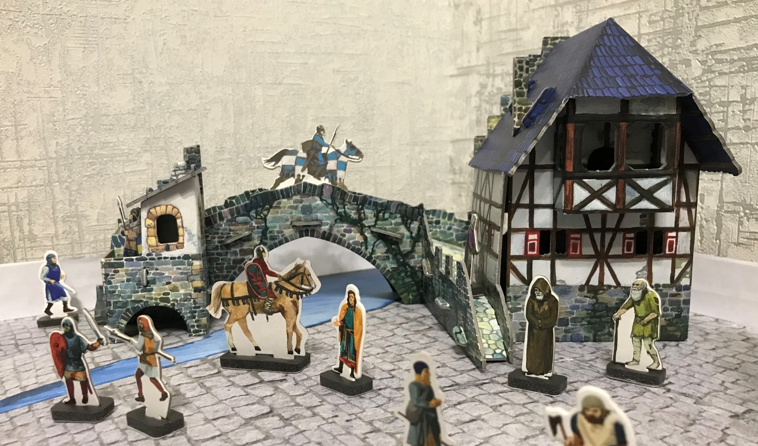
Средневековый дом с мостом

Slide 13
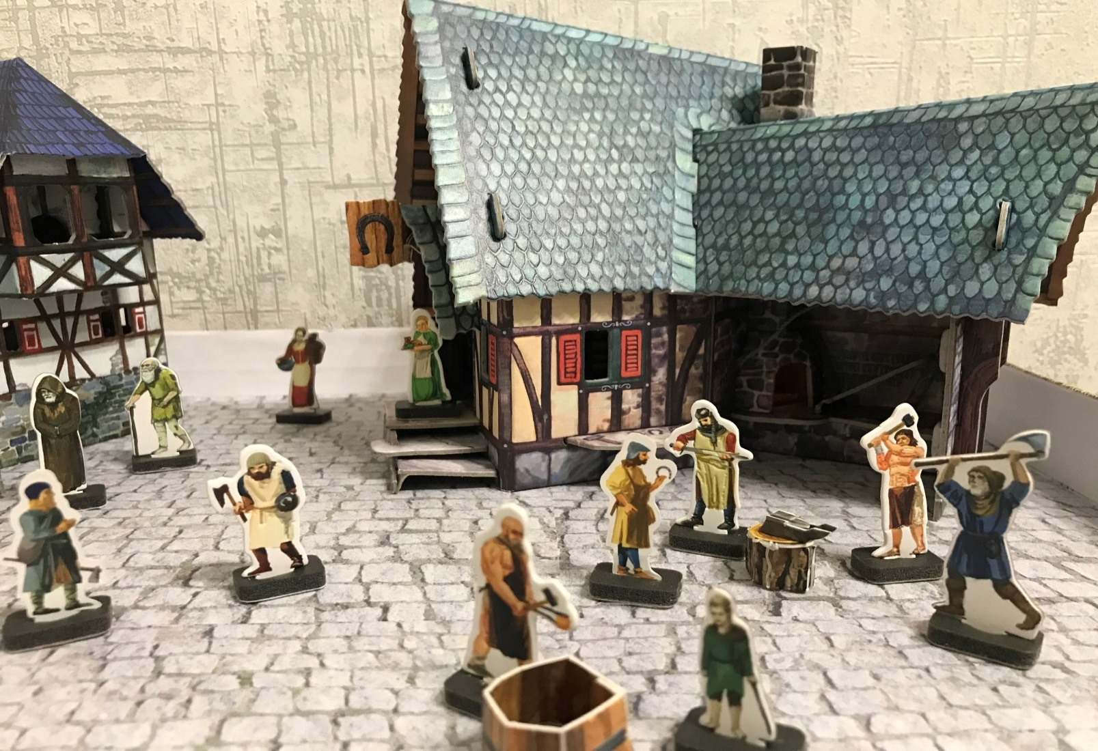
Ремесленная мастерская - кузница

Slide 14
СПАСИБО ЗА
ВНИМАНИЕ

